Slide 1
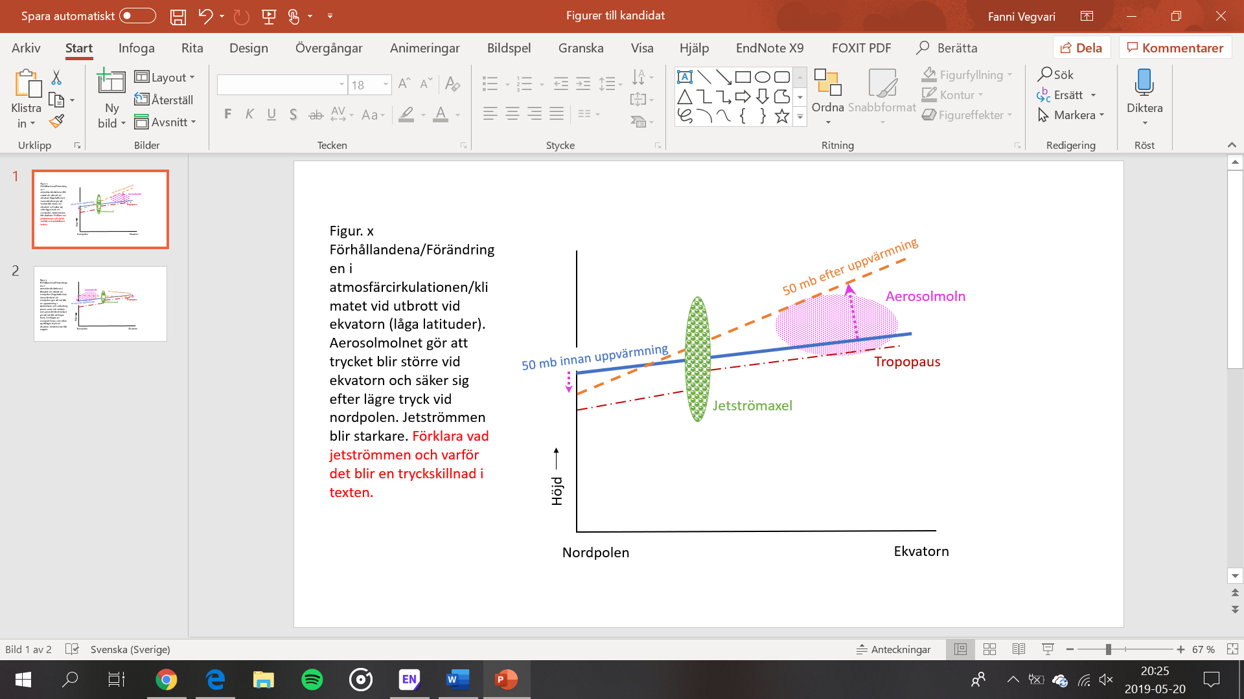
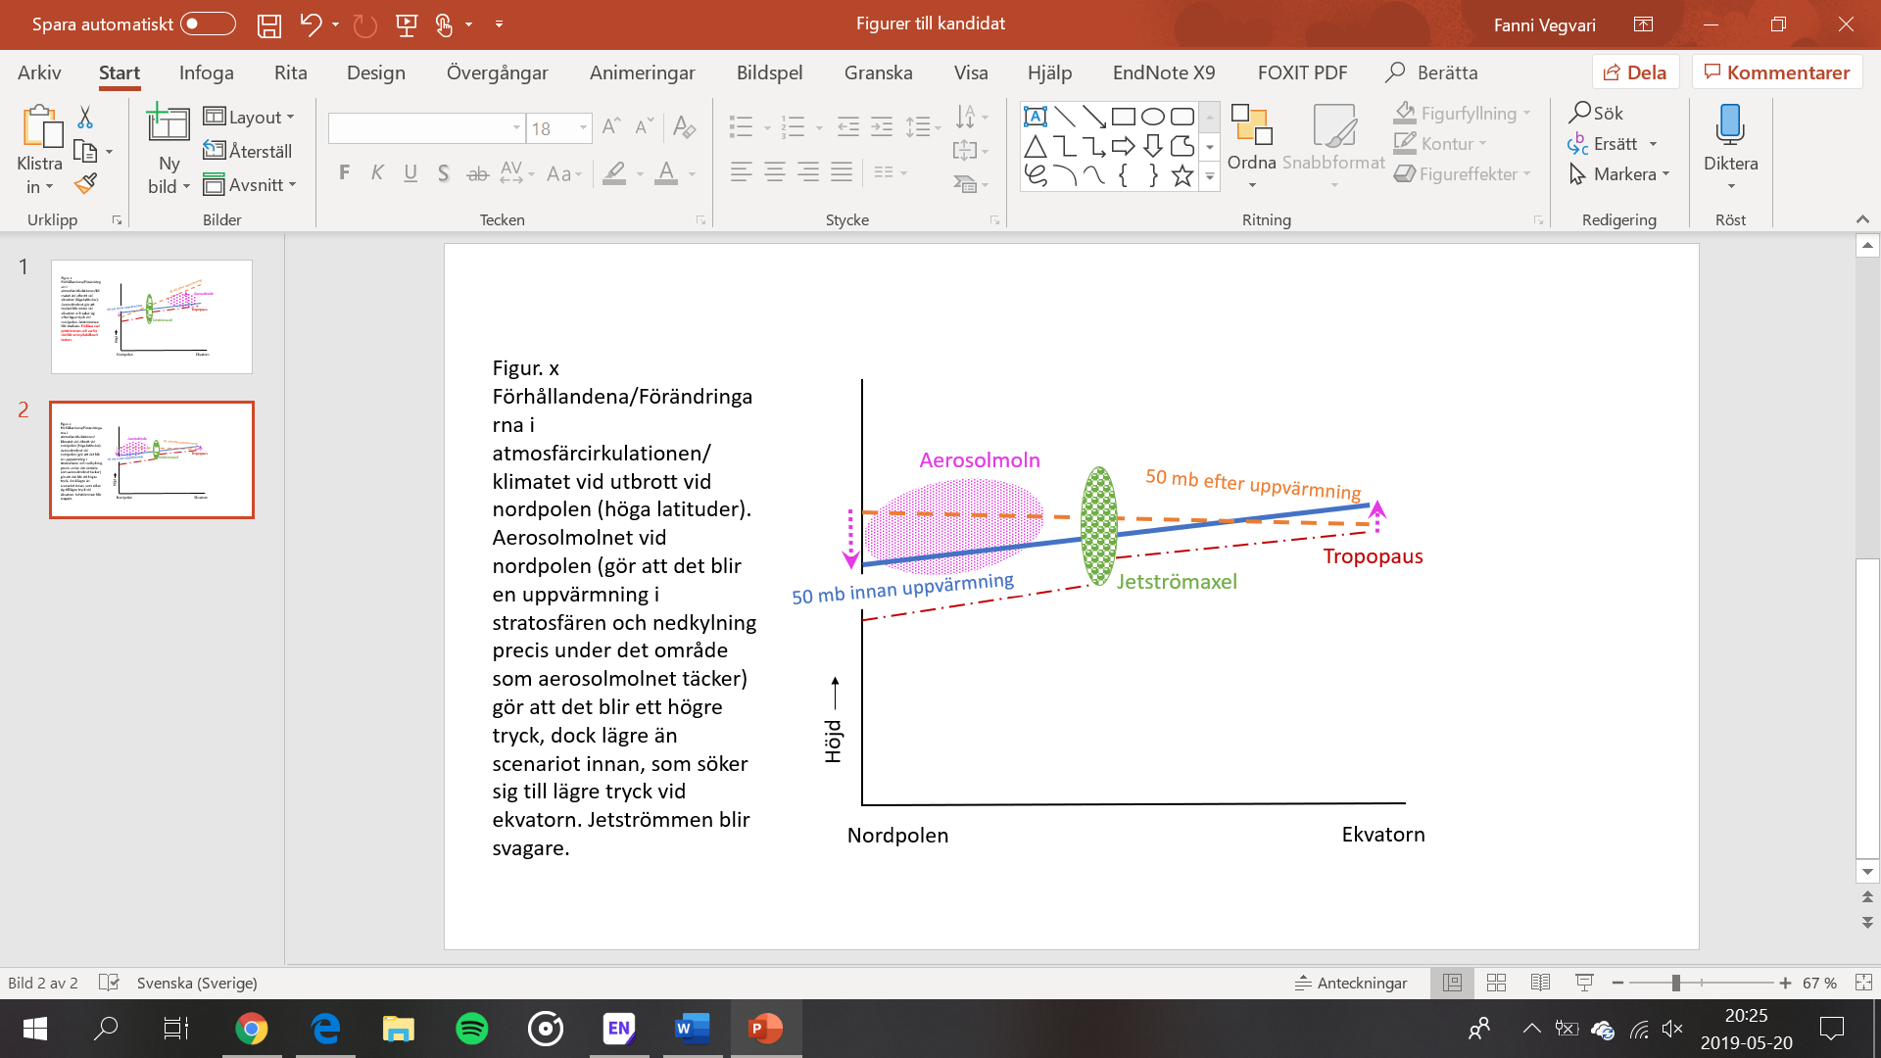
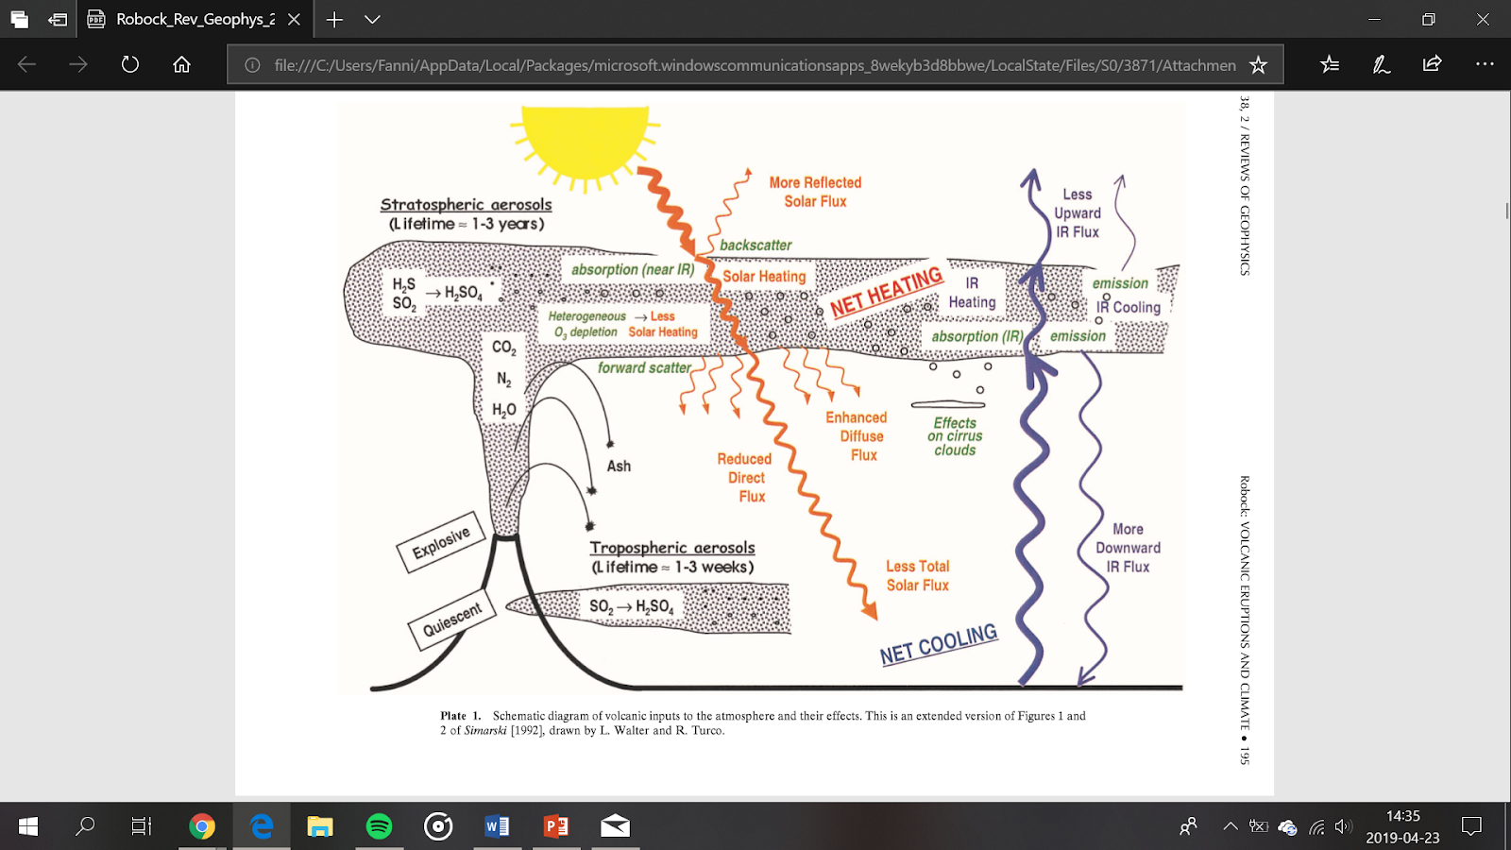
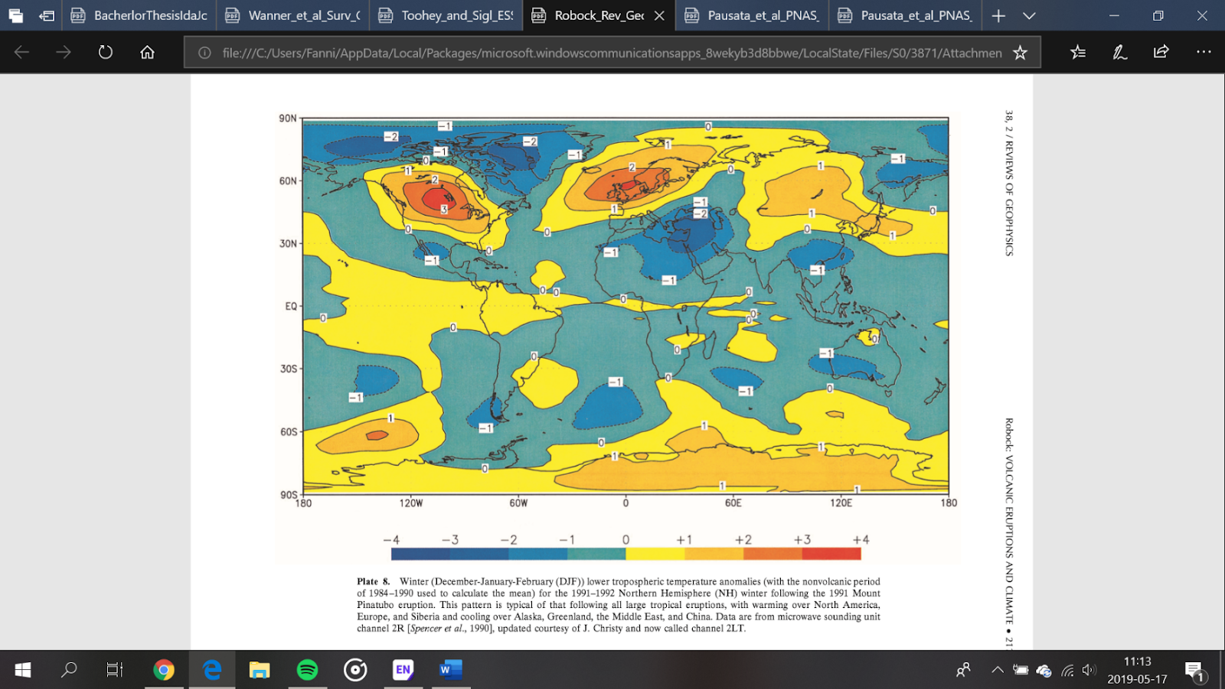

Hur kan vulkanisk aktivitet påverka klimatet?
Vad händer vid vulkanutbrott?
Vulkanutbrott injekterar massa partiklar och gaser ut i atmosfären. Den mest signifikanta gasen är svavelgas, som inom ett par veckors tid omvandlas till sulfataerosoler. Dessa bildar stora moln som kan täcka stora områden och hindra solstrålar från att nå markytan. Yttemperaturen under molnet kyls därmed ner samtidigt som stratosfären, det lager i atmosfären som aerosolerna befinner sig i, värms upp genom absorption av strålningen. Avvikelser i strålningsbalansen leder till globala temperaturförändringar som påverkar klimatet och atmosfärcirkulationen.
A
B
Schematisk bild över tryckförändringarna till följd av ett utbrott på (A) låg respektive (B) hög latitud. Figur baserad på Robock 2000, reviderad.
Illustrering av aerosolpåverkan i atmosfären från ett vulkanutbrott och hur det påverkar strålningsbalansen. Källa: Robock 2000.
Slutsatser
Vulkanutbrott på varierande latituder påverkar klimatet och atmosfärcirkulationen på olika sätt
Större påverkan vid utbrott som sker vid låga latituder än höga latituder
Påverkan från utbrott på höga latituder är fortfarande bristfällig och mer observationer är nödvändig
Mer forskning krävs för att få en djupare förstå sig på vulkanisk inverkan på klimatet och atmosfärcirkulationen
Resultat
Låglatudinella utbrott
Global spridning av aerosoler
Stor temperaturgradient mellan ekvatorn och poler
Stor global temperaturminskning
Omfattande ändringar i atmosfärcirkulationen
Höglatudinella utbrott
Aerosoler koncentrerade på norra hemisfären
Mindre temperaturgradient mellan ekvatorn och poler
Koncentrerad nordhemisfärisk temperaturminskning
Mindre omfattande ändringar i atmosfärcirkulationen
Möjlig motsatt effekt till
låglatudinella utbrott
Illustrerar den globala yttemperaturen under nordhemisfärisk vinter från Pinatubos utbrott 1991. Mönstret visar en typisk vinteruppvärmning med positiva temperaturanomalier över Nordamerika, Europa , Sibirien och Kina. Källa: Robock 2000.
Fanni Végvári
Kandidatarbete 2019
Geologiska institutionen, Lunds universitet
Sölvegatan 12, 223 62 Lund, Sverige

